Slide 1
Sistema di controllo della velocità di un motore DC
Presentazione di TPS a cura di Daniele Toniolo

Slide 2
Materiali e Strumenti
Buzzer
Arduino
Motore DC
Breadboard
Jumper
Joystick (2 potenziometri + 1 pulsante)
L293D
Resistenza (10KΩ)

Slide 3
Joystick
Asse X
Determina la velocità di rotazione del motore
Asse Y
Determina la direzione di rotazione del motore
Pulsante
Attiva la modalità di override
Attiva il buzzer
Si tratta di un joystick analogico a 2 assi con pulsante integrato.
Ogni asse è un potenziometro elastico (che quindi tende sempre a una posizione di equilibrio) con centro nel range 510-515.

Slide 4
L293D
L'L293D è un integrato che contiene un così detto ponte transistor, cioè un circuito che permette di invertire la direzione del flusso della corrente attraverso un componente, nel nostrosto caso un motore DC

Slide 5
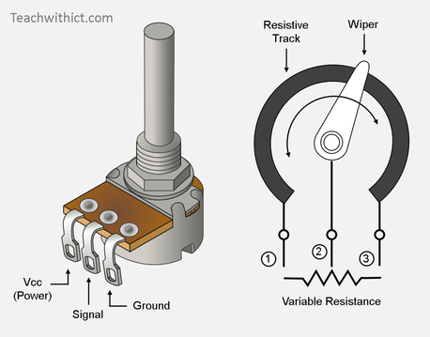
Potenziometro
Il potenziometro è una resistenza a valore variabile.
Regolando la manopola il voltaggio in uscita dal pin identificato come 2 nel immagine cambia.

Slide 6
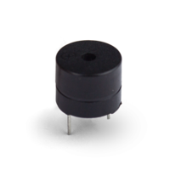
Buzzer
Il buzzer è un componente che utilizza un componente che produce un suono quando gli viene fornita una tensione sufficiente.
Ne esistono 3 architetture:
Piezoelettrici: compatti e leggeri
Magnetici: alta qualità del suono
Elettromagnetici: alto volume e suono penetrante
Inoltre possono essere attivi (producono sempre lo stesso suono) o passivi (il suono cambia in base al voltaggio).

Slide 7
Applicazione
Il caso in cui posso vedere l'applicazione si questo progetto è la gestione di 2 vasche comunicanti.

Slide 8
Applicazione
Utilizzando il joystick l'operatore può scegliere la veloctà a cui trasferire l'acqua e il verso.

Slide 9
Applicazione
In caso di emergenza l'operatore può attivare la pompa in modalià di override per trasferire l'acqua piu velocemente.

Slide 10
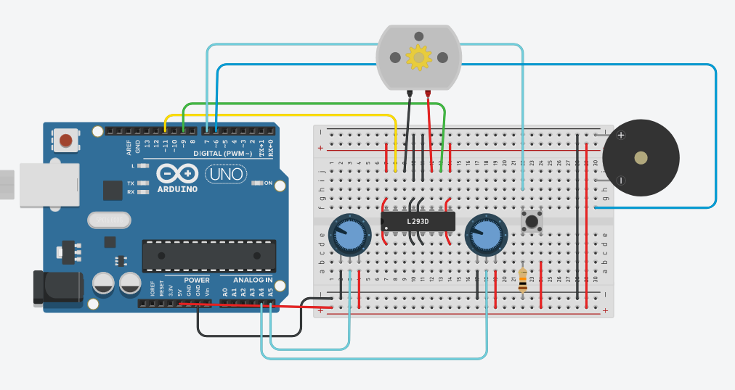
Circuito

Slide 11
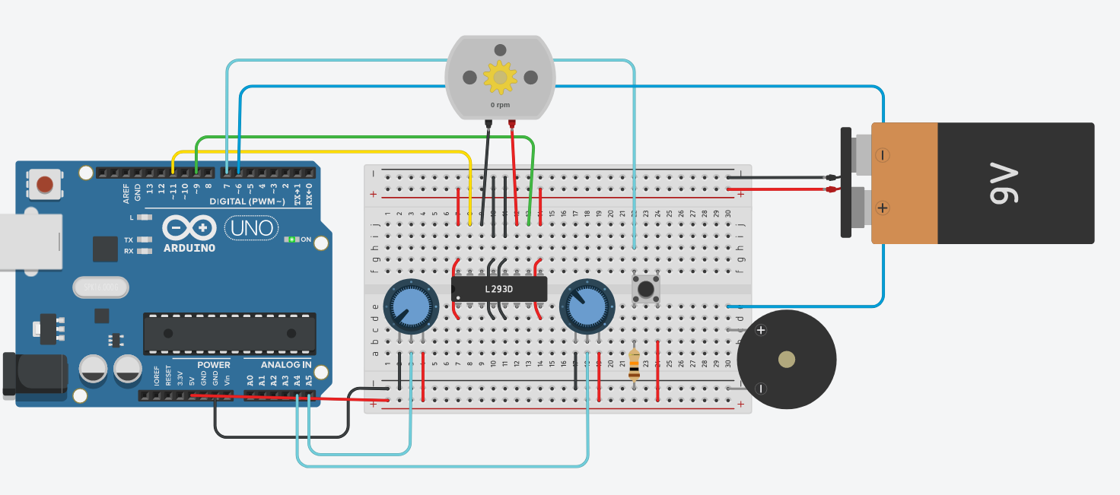
Circuito

Slide 12
Conclusioni
Non ci sono stati problemi durante la progettazione ma è da notare la problematica non inizialmente considerata del amperaggio necessario a far funzionare il motore che potrebbe non essere completamente sopperito dal arduino.

